Slide 1

Ciberseguridad TCS
Agosto - 2026

Slide 2
Alcance del Control de Rotación de Contraseñas
Listado de Usuarios Administradores (reportados + adicionales)
Listado de Usuarios que se encuentren en grupos de Administración
Validaciones por Sistema
WINDOWS
Usuarios Locales: Administrator|Administrador
Usuarios Locales en Grupos: Administrators|Administradores
AD
Usuarios Locales en Grupos: UIO\Domain Admins
UNIX (RedHat, AIX, Ubuntu )
Usuarios Locales: root|system
Usuarios Locales en Grupos: root|system|wheel|sudo|ansible|oracle|grid
Usuarios Locales sudoers: cat /etc/sudoers | grep "ALL=(ALL)" | grep -v "#"
Network (Switches, Routers)
Usuarios Locales en Equipos: Show running

Slide 3
Alcance del Control de Rotación de Contraseñas
Tipo | Activos | Permite escaneo de usuarios | Fecha de última contraseña | Observaciones
Cloud - Ubuntu | 21 | 22 | Si
Cloud - RedHat | 20 | 22 | Si
Cloud - Windows Servers | 183 |  | Si
AD | NA |  | Si
Onpremise - AIX | 165 | 22 | Si
Onpremise - RedHat | 226 | 22 | Si
Onpremise - Windows Servers | 724 |  | Si
Cisco - Switchs, Routers, AP | 1148 | Si | No, pero se puede comparar con el mes anterior para establecer antigüedad de la contraseña | Requiere configuraciones adicionales, entre ellas: habilitar el servicio, configurar el origen de conexiones especifico, permitir accesos en el firewall local, permitir ejecución remota de comandos vía SSH, generar llaves SSH o credenciales, generar certificado de conexión, etc.
Juniper - Switchs, Routers, AP | 605 | Si
Vcenter | 14 | Si | No
ESX Server | 296 | Si | No
CISCO ISE | 7 | Si | No
F5 | 73 | Si | No
IBM HMC Server | 12 | Si | No
HCP Anywhere | 22 | Si | No
La obtención de accesos y equipos de pruebas queda a cargo de la contraparte de BP.

Slide 4
Procesamiento de Datos
Entregables:
Reporte de Usuarios Administradores:
Incluyendo los definidos y los descubiertos en grupos de administración
Cumplimiento de la rotación de las contraseñas de acuerdo al grupo de usuarios (Ej.: Network cada 6 meses)
Periodicidad y Cobertura del Reporte Mensual
El escaneo y procesamiento se realizará de forma mensual
Cada mes se añadirán escaneos de nuevos tipos de activos, de acuerdo al cronograma de desarrollo definido.
Dashboards de Cumplimiento
Scripts para rotaciones masivas de contraseñas (Windows/Unix)

Slide 5
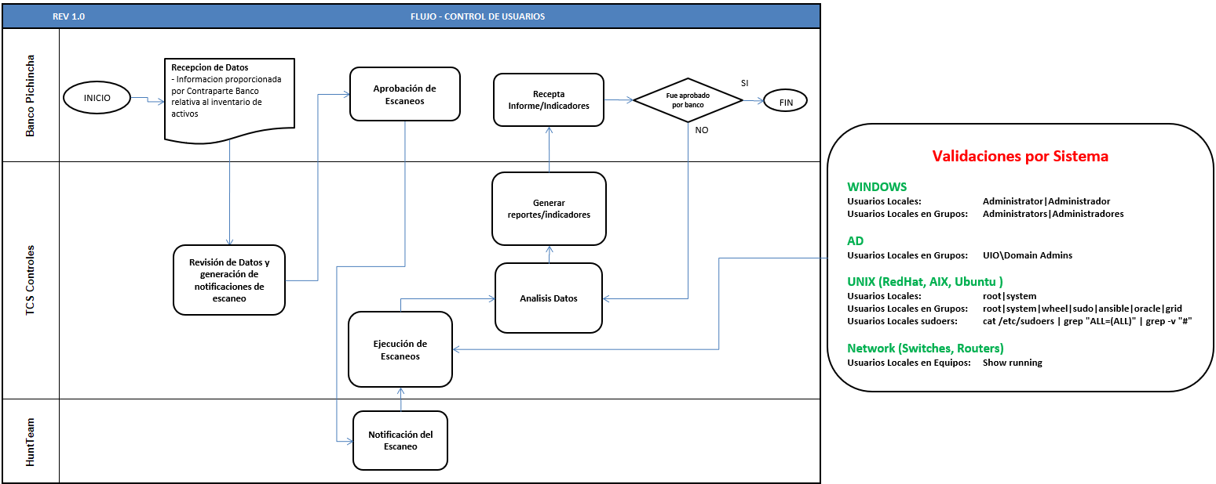

Slide 6
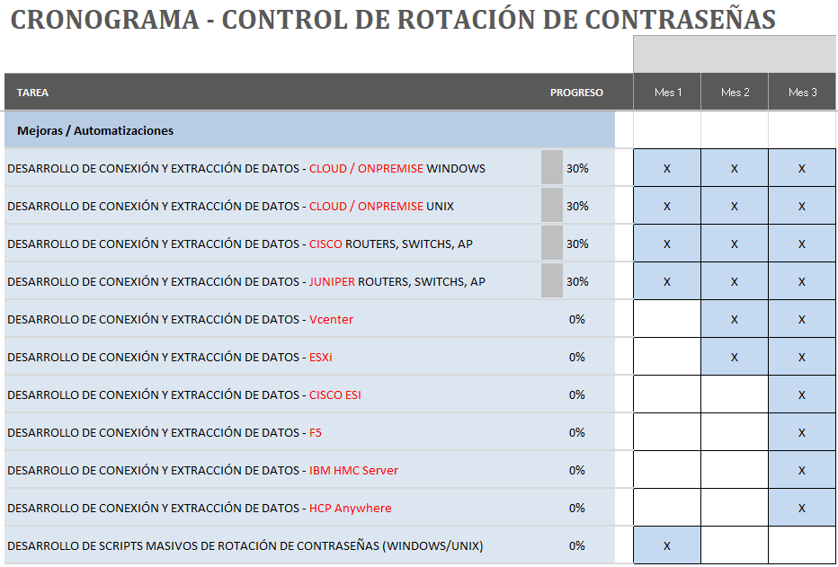
Nota: El tiempo está dimensionado sin considerar la obtención de accesos y equipos de pruebas.

Slide 7
Opciones de Escaneo de Datos
Tenable: Consultas desde escaners de Tenable, vía SSH o API autenticados, usando la ejecución local de comandos
Scripts: Consultas desde servidores internos, vía SSH o API autenticados, usando la ejecución local de comandos
Prerrequisitos: dependiendo del fabricante
Credenciales de Accesos y Permisos de Red
Habilitar el servicio
Configurar el origen de conexiones especifico
Permitir accesos en el firewall local
Permitir ejecución remota de comandos vía SSH
Generar llaves SSH o credenciales
generar certificado de conexión

Slide 8

Gracias !!
Juntos, Avanzando hacia la mejora continua…..

